Slide 1
Отчёт о работе фракции Партии «Единая Россия» в Совете муниципального образования город-курорт Анапа за II полугодие 2021 года
город-курорт Анапа – 2022 г.

Slide 2
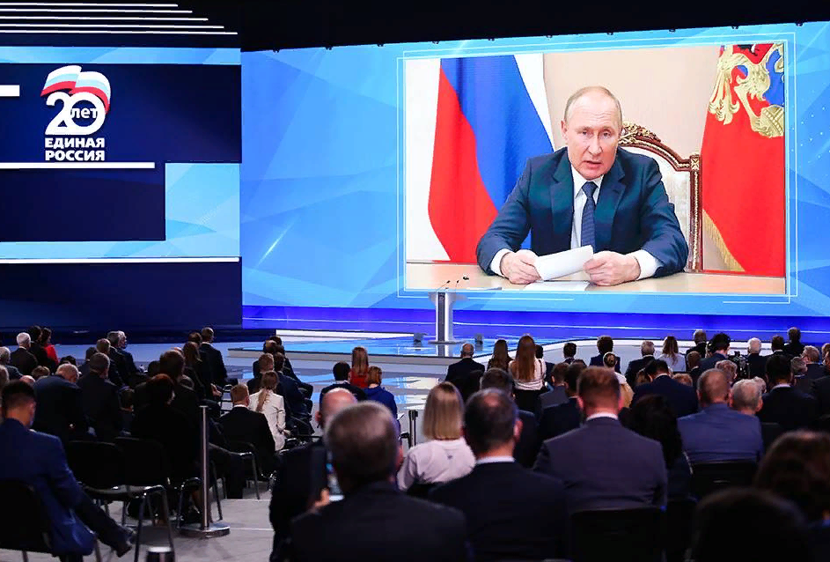
Отчёт о работе фракции Партии «Единая Россия» в Совете муниципального образования город-курорт Анапа за II полугодие 2021 года
«Всегда рассчитываю на партию «Единая Россия» как на мощную, надёжную политическую силу, на ваш профессионализм и энергию в решении масштабных задач, которые мы наметили на ближайшие годы и долгосрочную перспективу».
Президент России
В.В. Путин

Slide 3
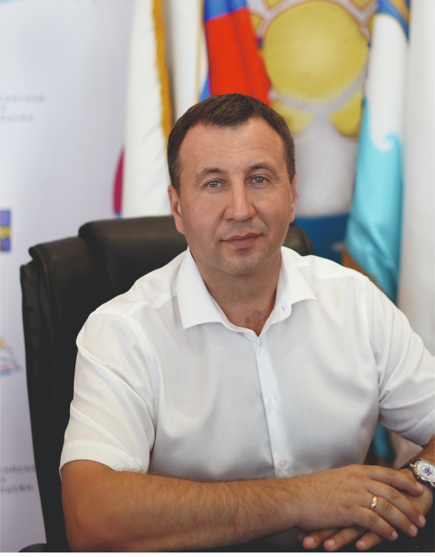
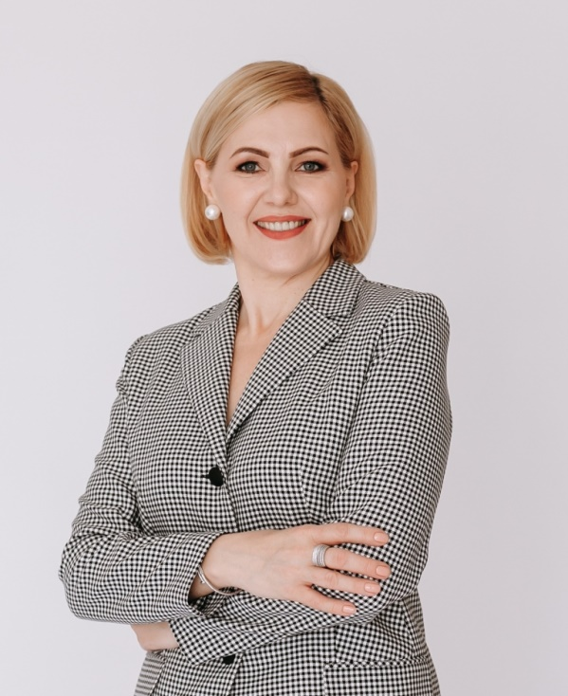
Отчёт о работе фракции Партии «Единая Россия» в Совете муниципального образования город-курорт Анапа за II полугодие 2021 года
СОСТАВ ФРАКЦИИ
Руководство фракции
Руководитель фракции
партии «Единая Россия»
Красноруцкий Л.П.
Заместитель руководителя фракции партии «Единая Россия»
Некрасова Е.А.

Slide 4
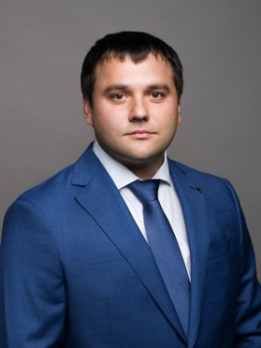
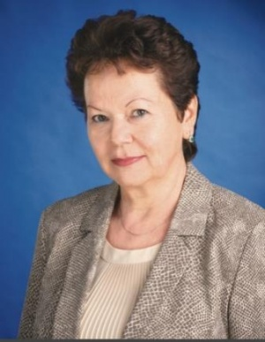
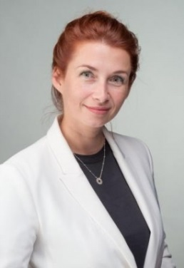
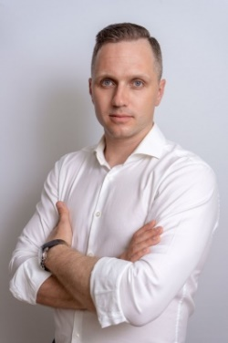
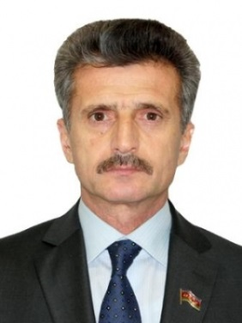
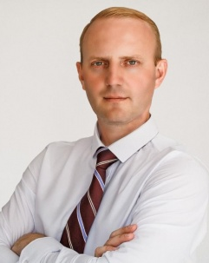
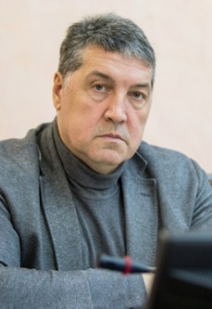
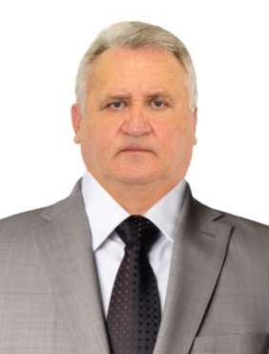
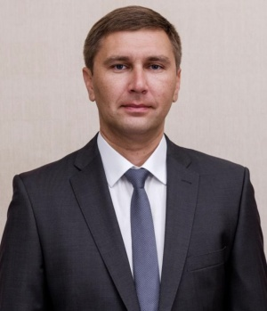
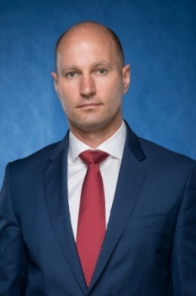
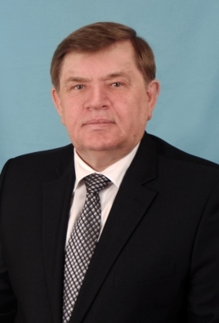
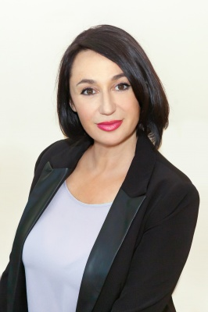
Отчёт о работе фракции Партии «Единая Россия» в Совете муниципального образования город-курорт Анапа за II полугодие 2021 года
Депутаты фракции

Slide 5
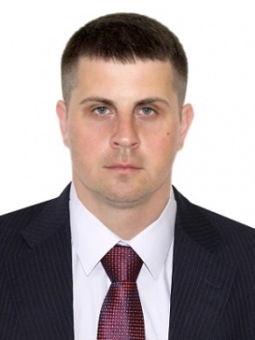
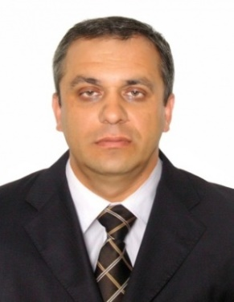
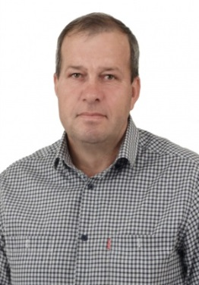
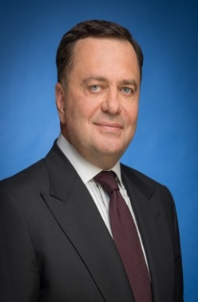
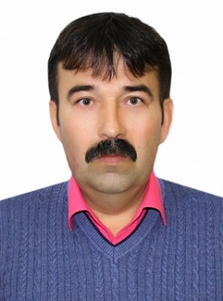
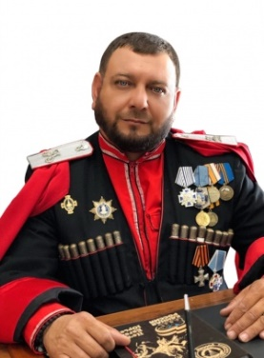
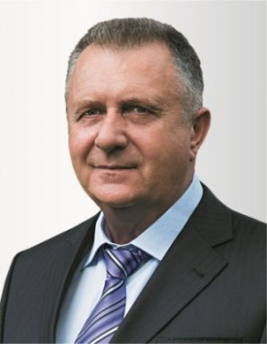
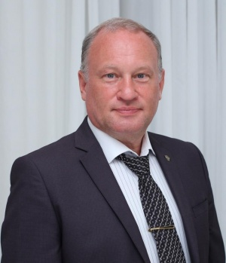
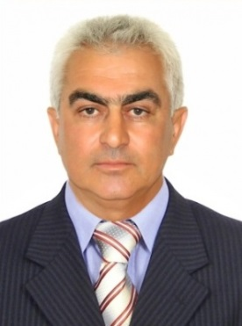
Отчёт о работе фракции Партии «Единая Россия» в Совете муниципального образования город-курорт Анапа за II полугодие 2021 года
Депутаты фракции

Slide 6
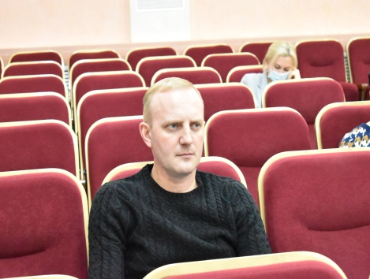
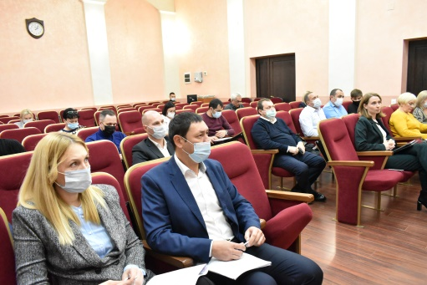
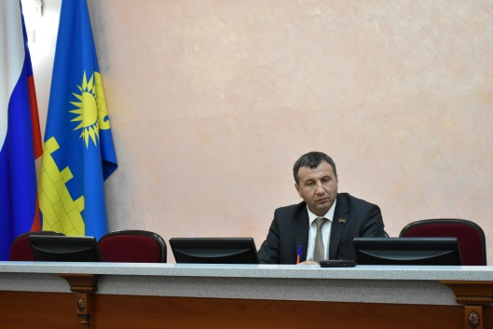
Отчёт о работе фракции Партии «Единая Россия» в Совете муниципального образования город-курорт Анапа за II полугодие 2021 года
Проведено заседаний фракции 9:
9 июля 2021 г.
29 июля 2021 г.
19 августа 2021 г.
2 сентября 2021 г.
30 сентября 2021 г.
28 октября 2021 г.
25 ноября 2021 г.
23 декабря 2021 г.
28 декабря 2021 г.

Slide 7
Отчёт о работе фракции Партии «Единая Россия» в Совете муниципального образования город-курорт Анапа за II полугодие2021 года
Явка на заседаниях фракции:
85%

Slide 8
Отчёт о работе фракции Партии «Единая Россия» в Совете муниципального образования город-курорт Анапа за II полугодие2021 года
Количество вопросов, рассмотренных на заседаниях депутатского объединения:
25

Slide 9
Отчёт о работе фракции Партии «Единая Россия» в Совете муниципального образования город-курорт Анапа за II полугодие 2021 года
В рамках проведенных сессий Совета муниципального образования город-курорт Анапа внесено и рассмотрено проектов нормативных правовых актов
262
по которым депутаты фракции проголосовали
ЕДИНОГЛАСНО

Slide 10
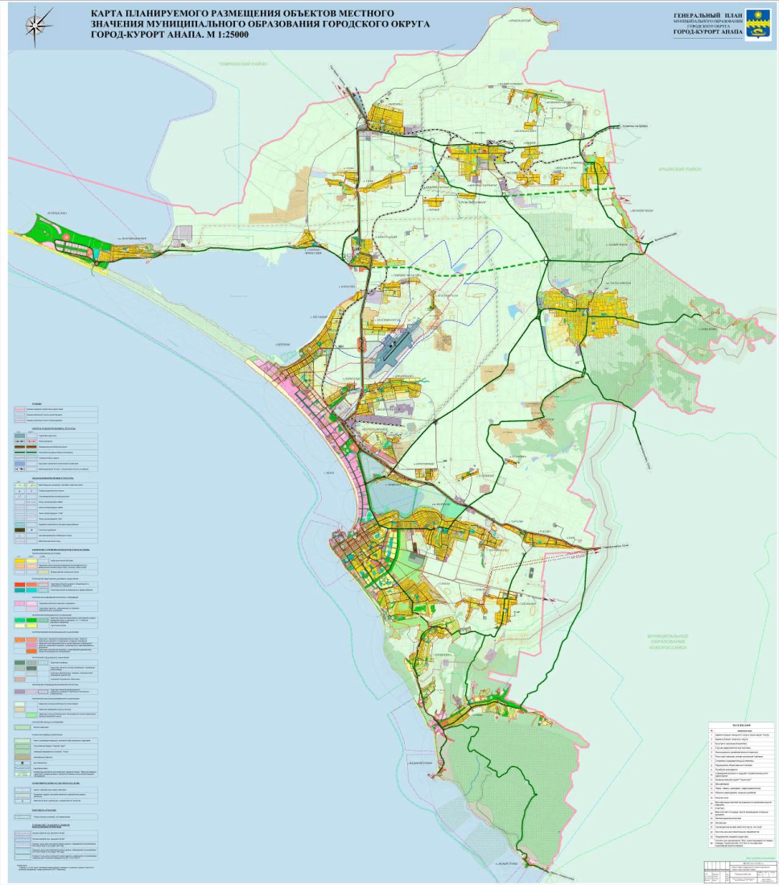
Отчёт о работе фракции Партии «Единая Россия» в Совете муниципального образования город-курорт Анапа за II полугодие 2021 года
Общественный резонанс принятых законопроектов
Решение Совета муниципального образования город-курорт Анапа от 28 декабря 2021 года № 262 «O внесении изменений в решение Совета муниципального образования город-курорт Анапа от 14 ноября 2013 года № 404 «Об утверждении генерального плана городского округа город-курорт Анапа»

Slide 11
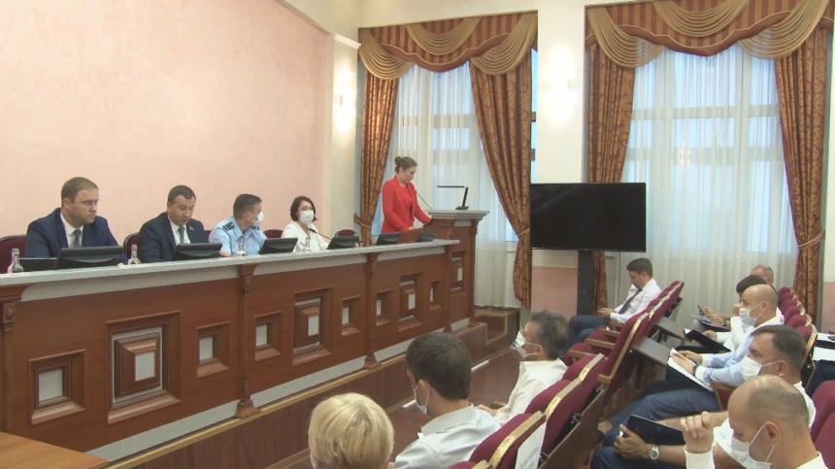
Отчёт о работе фракции Партии «Единая Россия» в Совете муниципального образования город-курорт Анапа за II полугодие 2021 года
Общественный резонанс принятых законопроектов
Решение Совета муниципального образования город-курорт Анапа от 23 декабря 2021 года № 257 «О внесении изменений в решение Совета муниципального образования город-курорт Анапа от 13 апреля 2017 г. № 181
«О порядке определения размера арендной платы за земельные участки, находящиеся в собственности муниципального образования город-курорт Анапа, предоставленные в аренду без торгов»

Slide 12
Отчёт о работе фракции Партии «Единая Россия» в Совете муниципального образования город-курорт Анапа за II полугодие 2021 года
В соответствии с решением Совета муниципального образования город-курорт Анапа от 24.098.2020 № 6 «О создании комитетов Совета муниципального образования город-курорт Анапа» в 2021 году на постоянной основе действовало 5 профильных комитетов:
В состав которых входит
27
депутатов фракции

Slide 13
Отчёт о работе фракции Партии «Единая Россия» в Совете муниципального образования город-курорт Анапа за II полугодие 2021 года
Приемы граждан
351
ЛИЧНЫХ ПРИЕМОВ ГРАЖДАН
837
ОБРАЩЕНИЙ
>87%
РЕШЕНО ПОЛОЖИТЕЛЬНО

Slide 14
Отчёт о работе фракции Партии «Единая Россия» в Совете муниципального образования город-курорт Анапа за II полугодие 2021 года
Тематика обращений, поступивших в ходе приемов

Slide 15
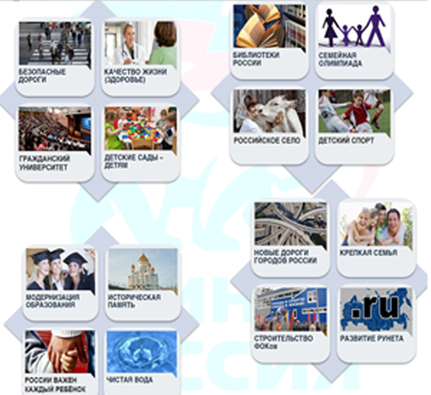
Отчёт о работе фракции Партии «Единая Россия» в Совете муниципального образования город-курорт Анапа за II полугодие 2021 года
Партийные проекты, реализуемые в муниципальном образовании город-курорт Анапа
«Единая страна – доступная среда»
«Здоровое будущее»
«Крепкая семья»
«Культура малой Родины»
«Историческая память»
«Дворовый тренер»
«Наш двор. Городская среда»
«Народный контроль»
«Безопасные дороги»
«Локомотивы роста»
«Новая школа»
«Российское село»
«Старшее поколение»
«Школа грамотного потребителя»

Slide 16
Отчёт о работе фракции Партии «Единая Россия» в Совете муниципального образования город-курорт Анапа за II полугодие 2021 года
Взаимодействие с местными партийными
организациями
28
мероприятий под эгидой Анапского местного отделения партии

Slide 17
Отчёт о работе фракции Партии «Единая Россия» в Совете муниципального образования город-курорт Анапа за II полугодие 2021 года
Участие в выборах депутатов Государственной Думы Российской Федерации

Slide 18
Отчёт о работе фракции Партии «Единая Россия» в Совете муниципального образования город-курорт Анапа за II полугодие 2021 года
Участие в ликвидации последствий стихийного бедствия в августе 2021 года

Slide 19
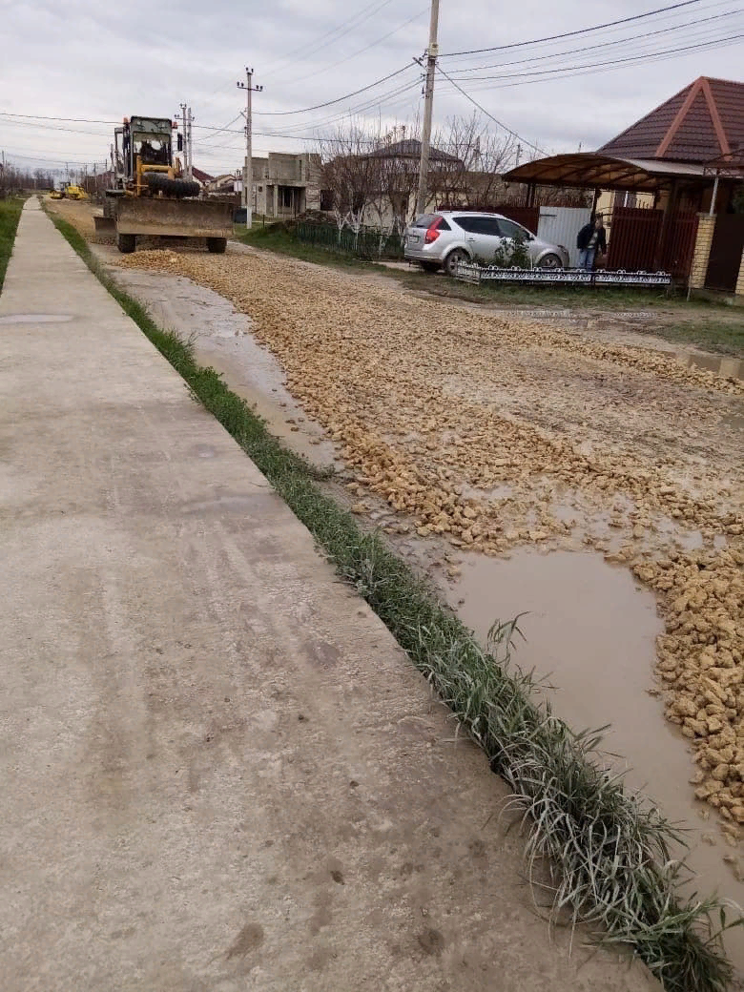
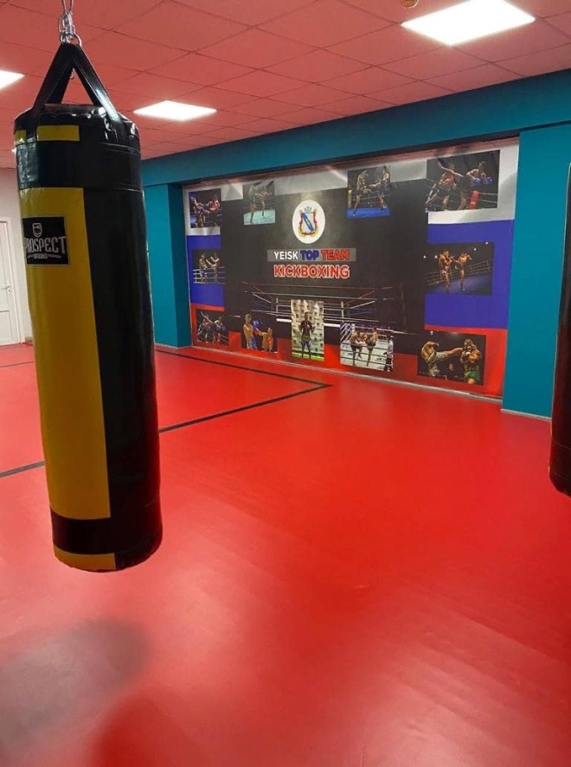
Отчёт о работе фракции Партии «Единая Россия» в Совете муниципального образования город-курорт Анапа за II полугодие 2021 года
Работа депутатов фракции на избирательных округах

Slide 20
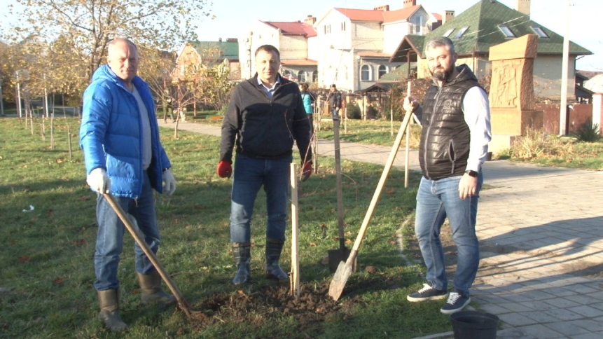
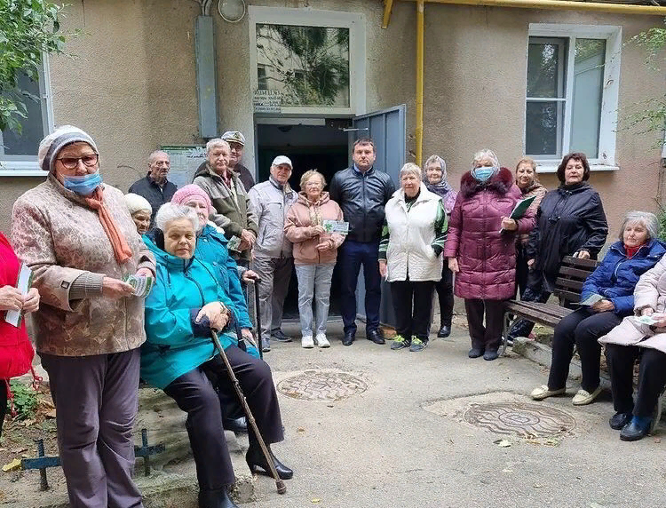
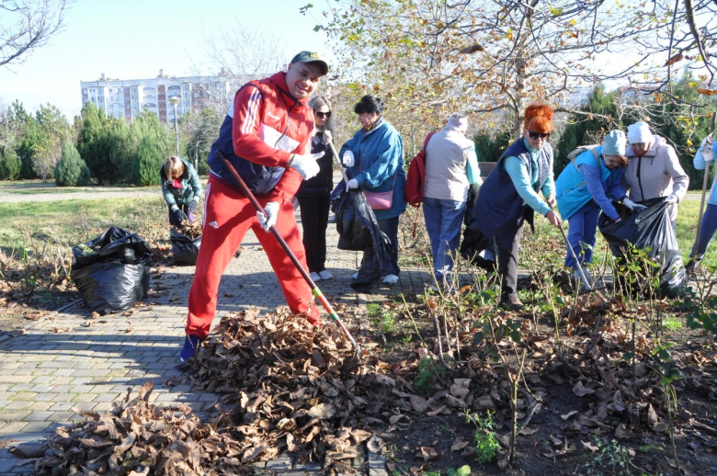
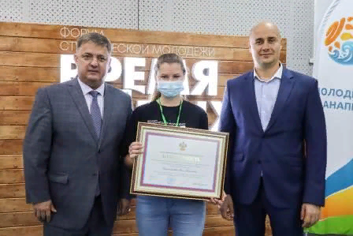
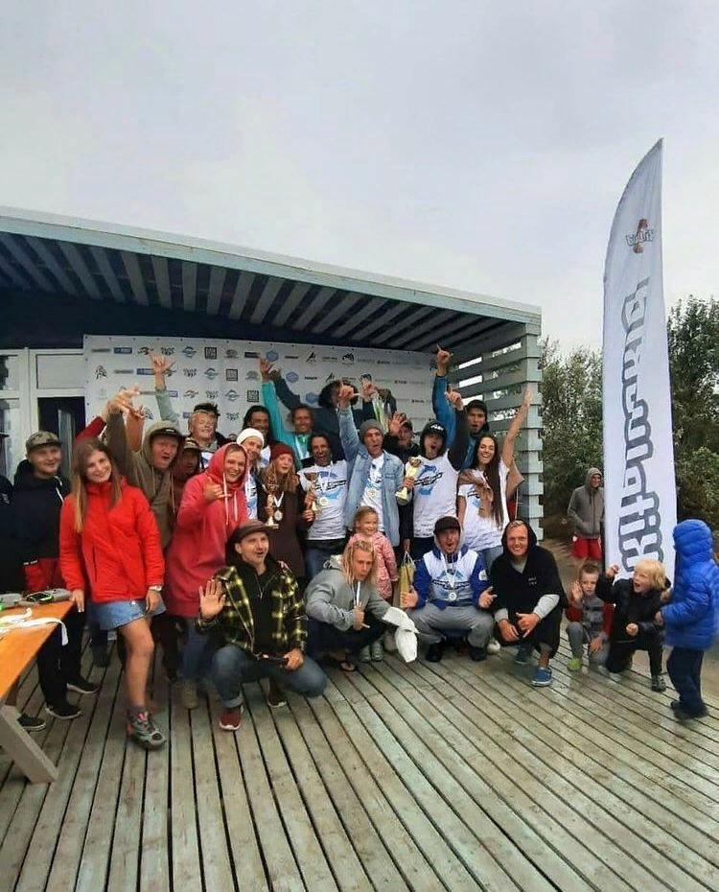
Отчёт о работе фракции Партии «Единая Россия» в Совете муниципального образования город-курорт Анапа за II полугодие 2021 года
Работа депутатов фракции на избирательных округах

Slide 21
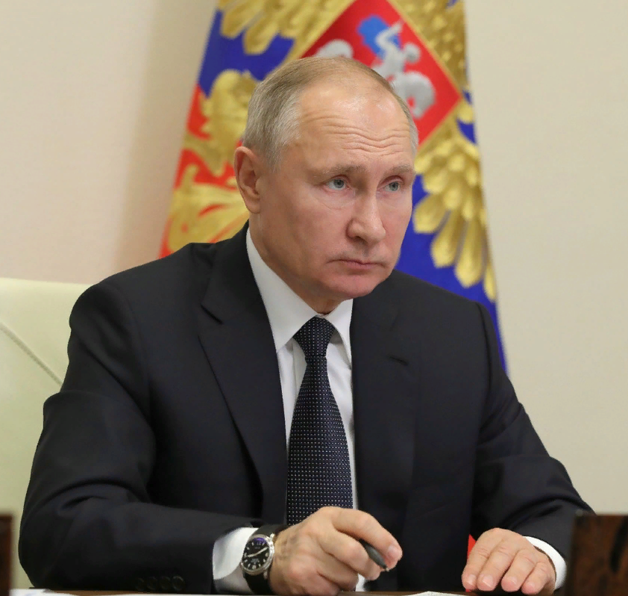
Отчёт о работе фракции Партии «Единая Россия» в Совете муниципального образования город-курорт Анапа за II полугодие 2021 года
«В каждом регионе, в городе, в поселке необходимо опираться на своих единомышленников, на людей, которые стремятся созидать, приносить пользу. Это, безусловно, очень мощный ресурс, и важно, что он служит реальным делам, интересам граждан, нашего государства, обеспечивает стабильность, устойчивость нашей политической системы, что крайне значимо для современного общества и страны, для решения тех масштабных задач, которые стоят сегодня перед нами».
Президент России
В.В. Путин

